Slide 1

Masini cu capacitate mare de depozitare (HCM)
BRD – PARTNERUL TAU IN CASH MANAGEMENT

Slide 2
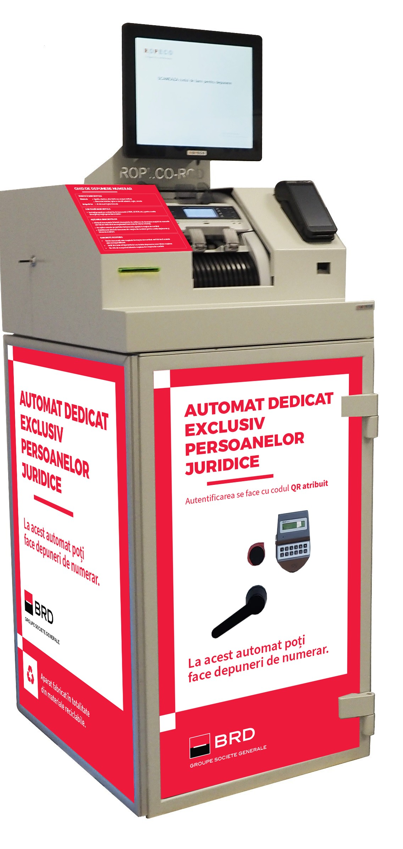
Masini de capacitate mare (HCM) - destinate clientilor corporate cu depuneri semnificative de numerar
Caracteristici Generale
Terminale cu capacitatea mare de depozitare a numerarului 20.000 bancnote, instalate in locatiile BRD
Numar ridicat de bancnote acceptate la nivelul unei singure tranzactii: (min 300 bancnote/tranzactie - pana la 500 la unele modele )
Metoda de autentificare usoara: cod QR &parola de autentificare
  Multiple posibilitati de folosire meniu in RO, EN, FR
Terminal cu grad ridicat de fiabilitate
Beneficii Noi pentru Clienti
Timp de asteptare redus
Contul este creditat in cateva minute
Rapiditate in preluarea numerarului (min 600 – max 1200 bancnote/minut la unele modele)
Canal exclusiv oferit clientilor persoane juridice care au semnat un contract cu banca
Mod de autentifcare simplificat (cod QR)
Numar crescut de utilizatori
Reconciliere usoara (codul deponentului este afisat in extrasul emis de banca)

Slide 3

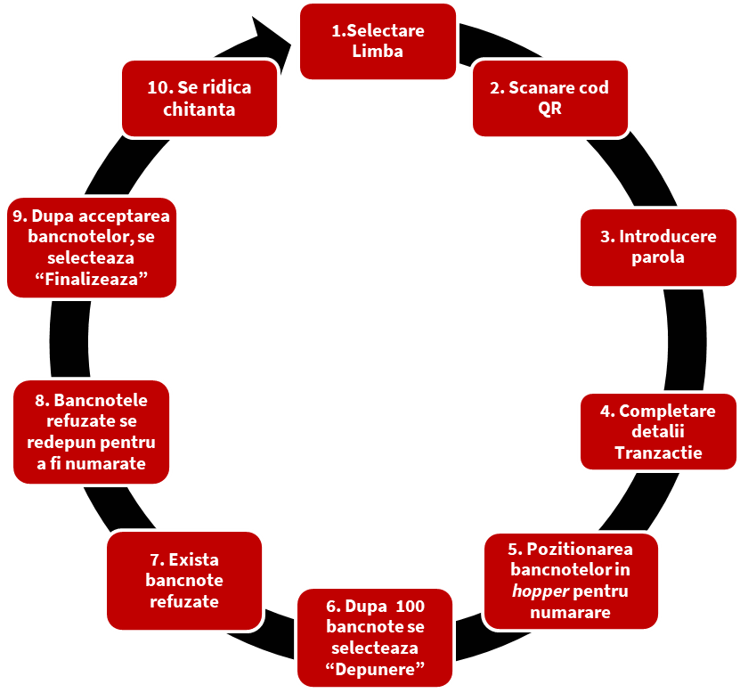
Cum functioneaza?
HCM ofera posibilitatea de a efectua depunerea, urmand cativa pasi simpli
Se selecteaza limba in care se doreste afisarea meniului
Se apropie codul QR primit
Pas Optional: la prima autentificare, utilizatorul seteaza o parola din 4 cifre pentru codul QR
Pas Optional: introduce detaliile tranzactiei si apoi apasa butonul Continua
Se pozitioneaza maximum 300 bancnote (sau 500 la unele modele) in buzunarul hopper si se apasa butonul Numara
Dupa numararea a 100 de bancnote, echipamentul ofera posibilitatea utilizatorului de a opta pentru continuarea depunerilor [buton Depunere] sau pentru finalizarea procesului
Se verifica bancnotele refuzate de catre aparat, sa nu fie indoite si sa nu aiba corpuri straine
Bancnotele refuzate se preiau din compartimentul Reject si se redepun in vederea numararii
Se selecteaza butonul Finalizeaza dupa ce toate bancnotele au fost acceptate
Echipamentul tipareste o chitanta in care se vor regasi detaliile depunerii (valoarea depusa, data si ora depunerii, informatii despre Utilizator, ID Echipament si locatie).

Slide 4
INROLAREA UTILIZATORILOR
Semnare Conventie
se personalizeaza documentatia furnizata de banca
Receptionare coduri QR si repartizarea acestora catre utilizatorii proprii (pentru scanare, codul QR primit poate fi pastrat pe suport fizic sau electronic)
Depunerea numerarului - depunerile de numerar prin care se utilizeaza aceasta metoda de autentificare se pot efectua in orice unitate a bancii prevazuta cu astfel de echipamente
Inrolare Utilizatori
se transmit bancii datele necesare generarii codurilor de acces la echipament
(Nume companie + CUI + denumire utilizator + IBAN + E-mail)

Slide 5
FREcvente Q&A
Echipamentul nu poate fi accesat:
  Se va folosi numarul de suport +04 0728 224 737 pentru incidente de natura tehnica (ex. cod QR invalid, blocare Utilizator, echipament blocat)
     Suport Clienti Help Desk support:
      Luni – Vineri 07:30 – 19:00
   Se contacteaza banca folosind datele de contact mentionate in Conventie daca sesizarea nu a fost rezolvata telefonic, si se utilizeaza celelalte canale oferite de banca pentru depozitarea numerarului.
Echipamentul nu elibereaza chitanta – chiar si in lipsa furnizarii unei chitante, echipamentul va colecta si va salva infomatiile aferente depunerilor efectuate, detaliile tranzactiei urmand a se regasi in extrasul de cont eliberat e banca.
Echipamentul elibereaza chitanta, dar suma mentionata pe chitanta nu este recunoscuta de utilizator – clientul urmareste informatia mentionata in extrasul de cont; in cazul in care diferentele raman nereconciliate in evidenta interna, clientul informeaza banca in termen de maxim 5 de zile lucratoare de la data efectuarii operatiunii folosind datele de contact mentionate in Conventie; se prezinta documente justificative (chitantele eliberate de echipament, identificarea utilizatorului care a efectuat depunerea, cont IBAN etc.) si se solicita bancii initierea actiunilor de identificare a diferentelor.
Depunerile de numerar in afara programului de lucru al bancii (10:00 – 17:00) – daca echipamentul este situat in spatiul cu acces 24H depunerile efectuate in ziua Z pana la ora 20:30 sunt inregistrate in cont in ziua Z, pana la ora 20:30. Depunerile efectuate dupa ora 20:30 sunt inregistrate in cont in Z+1 la deschiderea zilei bancare. (07:30)

Slide 6
Parc terminale hcm – active

Slide 7
Parc terminale hcm – active

